Slide 1


Hoạt động trải nghiệm
BÀI 23: CÂU CHUYỆN LẠC ĐƯỜNG

Slide 2









Nhận diện và phát hiện ra những nơi có nguy cơ bị lạc.
3
Nêu được các biện pháp khi bị lạc cần phải làm.
4

Slide 3
Hoạt động trải nghiệm
BÀI 23: CÂU CHUYỆN LẠC ĐƯỜNG
1. Nhận diện và phát hiện ra những nơi có nguy cơ bị lạc.

Slide 4


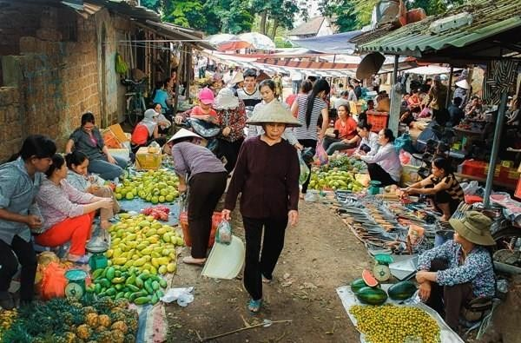

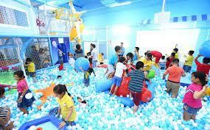
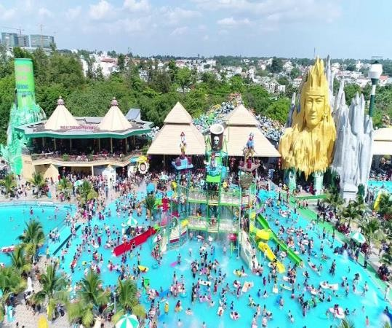
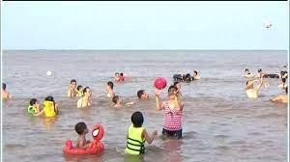
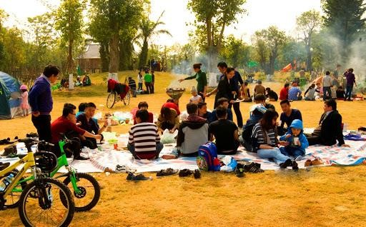
Khám phá chủ đề
Gia đình em thường hay đến những nơi nào vào dịp cuối tuần, kì nghỉ hè…?
1 2
3
4
5
6

Slide 5


Khám phá chủ đề
Những nơi có nguy cơ dễ bị lạc đường
Siêu thị, chợ, bãi biễn, núi
Khu vui chơi giải trí, sở thú, công viên nước
Quãng trường, bến xe, sân bay, bến tàu
Nhà thờ, đền, chùa, khu chung cư, công viên.

Slide 6
Khi đến những nơi đông đúc, rộng lớn nếu mình không biết quan sát, tự ý tách nhóm đi riêng, không bám sát người lớn, mải nhìn ngắm đồ chơi mình sẽ rất dễ bị lạc.

Slide 7
Khám phá chủ đề
Khi bị lạc ở nơi đông người, rộng lớn chúng ta cần làm gì?
Trên đường đi học hay đi chơi về nếu đi một mình cần phải nhớ rõ những địa điểm mà mình đi qua .
Không đi cách xa người thân. Đừng lang thang một mình.
Không mải chơi, nhìn mê mẩn nhìn các đồ chơi.
Ghi nhớ số điện thoại của người thân/ đường dây nóng hỗ trợ trẻ em/ cảnh sát.
Đứng yên một chỗ và không đi theo người lạ.

Slide 8

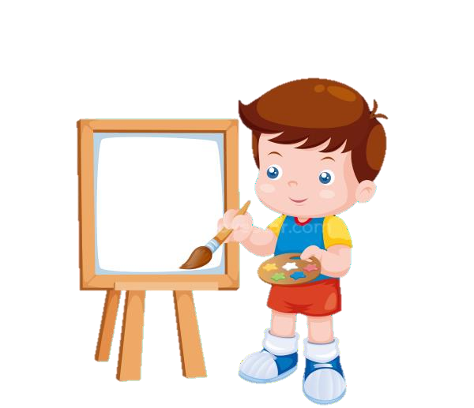
Cam kết hành động
Về nhà em hãy:
Cùng bố mẹ quan sát kĩ con đường từ nhà đến
trường xem có những đặc điểm gì đáng nhớ?

Slide 9



Vận dụng
Hôm nay, em học bài gì ?
Sau bài học, em cảm nhận thế nào ?

